Slide 2
Veduta del lago di Tiberiade dalla chiesa del primatodi Pietro.

Slide 3
Veduta sul lago di Tiberiade

Slide 4
Tabga nel 1903

Slide 5
Fedele riproduzione di una barca del tempo di Gesù

Slide 6
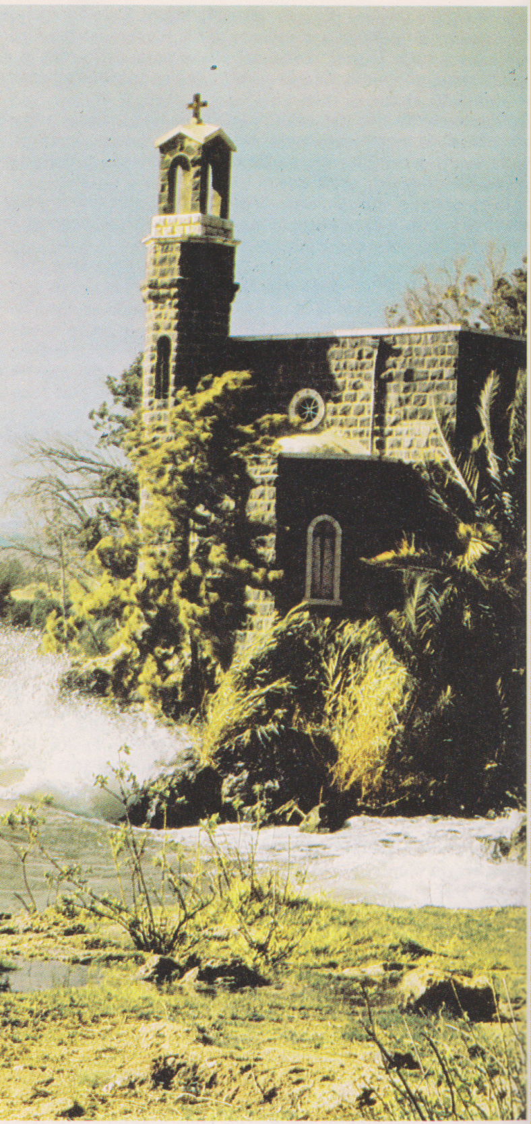
Tabga, chiesa del primato

Slide 7
Esterno della cappella del primato

Slide 8
Tabga, chiesa del primato di Peitro

Slide 10
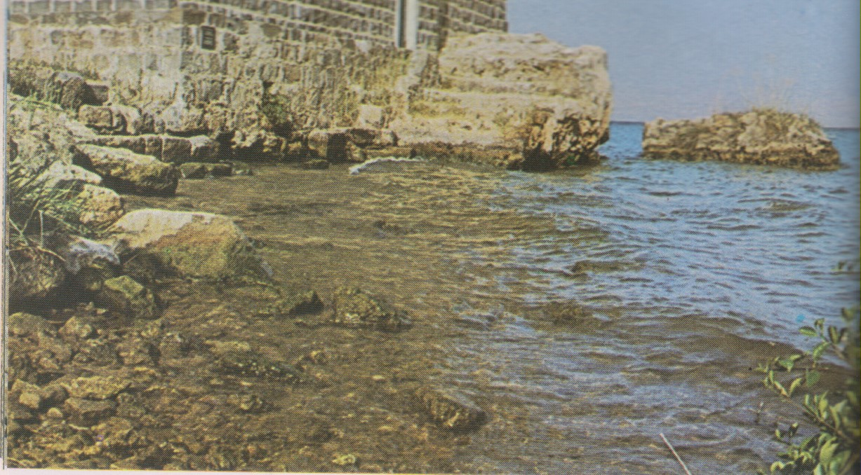
Lago Genezaret, Chiesa del primato, segni di più antiche costruzionii

Slide 11
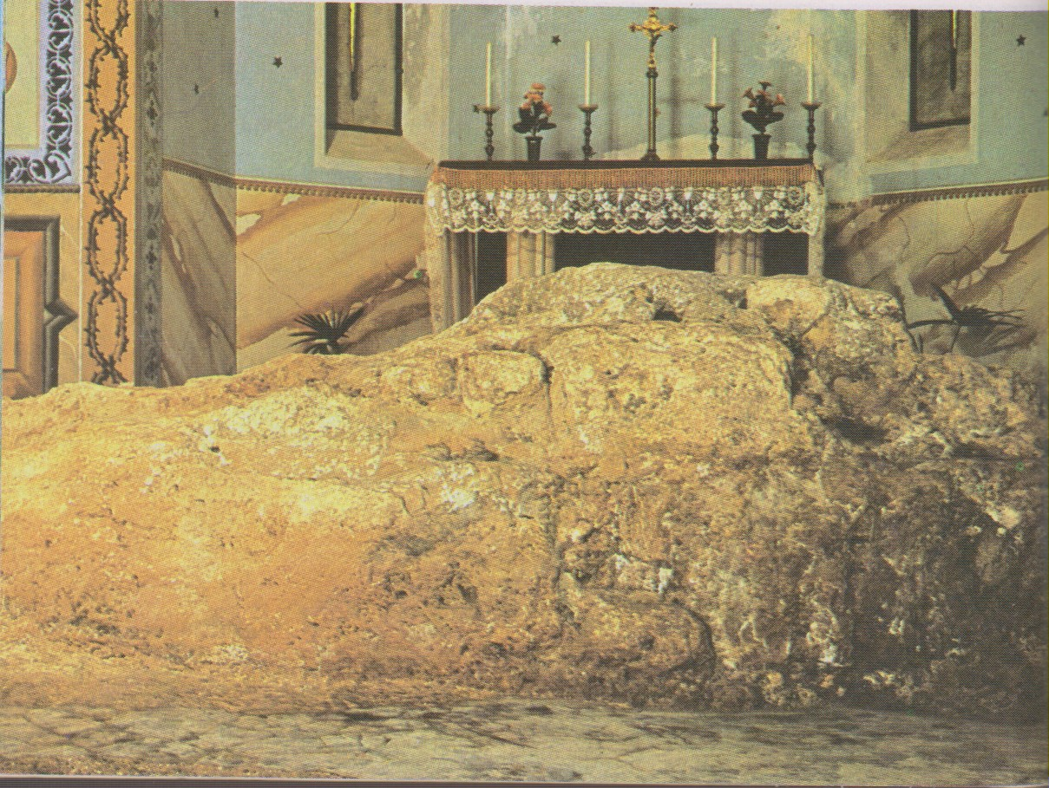
Chiesa del primato, continuazione della roccia visibile all’esterno.

Slide 12
La cappella del Primato di Pietro a Tabgha

Slide 13
Gesù risorto dà il primato a San Pietro

Slide 14
Pianta d iterno della chiesa della moltiplicazione dei pani e dei pesci

Slide 16
Tabga, chiesa della moltilicazione dei pani

Slide 17
Tabga, Cortile della chiesa della moltiplicazione dei pani.

Slide 18
Interno della chiesa della moltiplicazione dei pani e dei pesci

Slide 22
Mosaico con pane e pesci sul pavimento della chiesa del primato a Tabga

